Slide 1
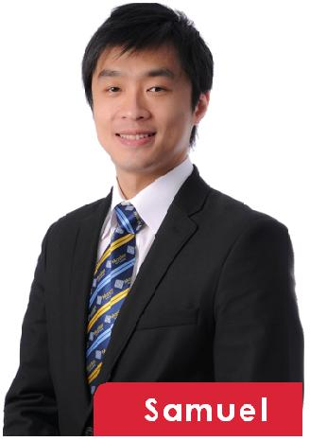
彭壯雲、小超人
1979年9月24日 36歲
天秤座O型
東方工商日間部
霆斬門擎震總館 館長
經歷
美新行銷中華銀行部主任
國泰世華銀行消費金融部襄理
花蓮企銀企業貸款部
大眾銀行業務專員
和成欣業股國外部專員
證號(98)登字第132411號

Slide 2

殊榮
台北市不動產仲介經紀商業同業公會
第六十八屆台北市商會優良從業人員
第十屆台北市傑出不動產經紀人員
第十一屆超級經紀人員高峰論壇講師
第十五屆全國 金仲獎楷模 + 評審團大獎
2014蘋果日報豪宅王超級經紀人專訪
大師房屋千萬營業員
大師房屋業務經理
在大師的成績 、年度、業績
102年大師房屋業務員總業績第一名
103年大師房屋業務員總業績第三名
102年年度千萬營業員
102年中山營業處業績總冠軍

Slide 3
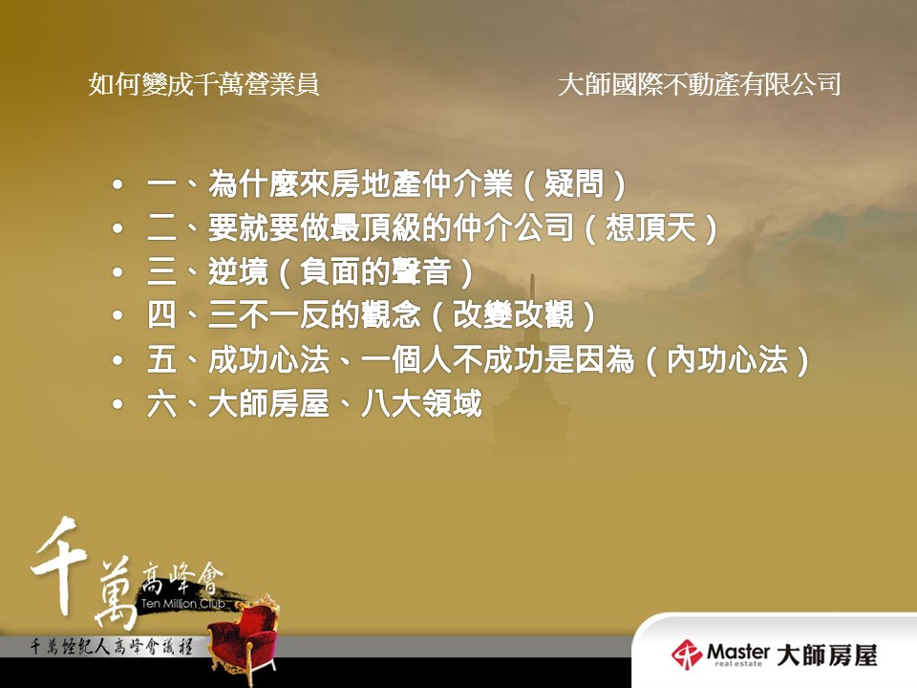

Slide 4
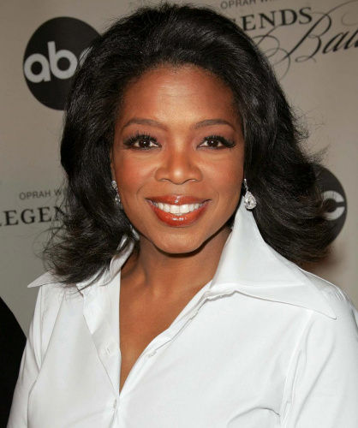
為什麼來房地產仲介業
脫離負債
賺錢達成養家的願望
世界富豪的書籍
嚮往美式經紀人
完美形象有面子的工作
自由時間管理
無限學習
歐普拉說的話（人可以沒有錢，但不能沒有夢想）

Slide 5

為什麼來房地產仲介業
要就要做最頂級的仲介公司
要賣就賣最貴的
我夢想中的行業
最高收入的公司
最高層次金字塔頂端（人事物）
「既然你無論如何都要想，想大的。」– 唐納‧川普 (地產大亨)

Slide 6
沒有房仲經驗沒有客戶
  只能從基本面、不花任何成本的
  開發(開發為成功之母)
  掃街拜訪（訓練膽量）
  管理員（複製力量）
  OP 早上7點到 國美新美館、6點回辦公室
  陌生人變客戶變好友變人脈

Slide 7
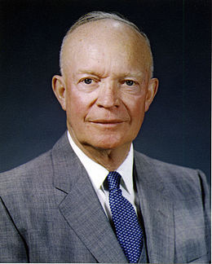
逆境
放棄HCG月薪3.5萬的工作
學歷低、高職畢業
30歲轉職
沒有退路的想法
朋友的嘲笑
家人關注的壓力
負債50萬到接近200萬
「沒有人可以擊倒我們除非我們先擊倒自己。」– 德懷特‧艾森豪 (美國第 34 任總統)

Slide 8
三不一反的觀念
一、不做投機客
二、不做人脈
三、不挖同業物件
反、任何事站在對方立場著想

Slide 9
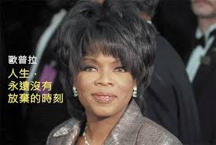
成功心法
溺水浮木(慎選所作的決定)
克服低潮(要對得起自己)
三挫折(自信心如何來)
大數法則&未來實現法則
運用團隊力量
吃虧
永遠保持第一天來上班時的熱誠
「我不相信失敗，因為如果你在過程中享受到樂趣，就根本沒有失敗這回事。」歐普拉

Slide 10
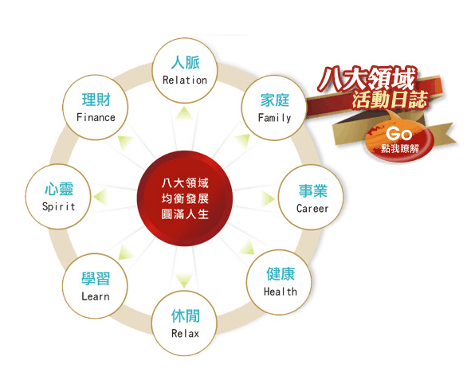
家庭、事業、健康、休閒、學習、心靈、理財、人脈。

Slide 11
一個人不成功是因為
不學習沒有熱情
沒目標和計畫
沒夢想甚至不敢想像
沒自信不相信自己
拒絕將杯子裡的水倒光
開始不從公司出發
只用員工的角度思考不是老闆

Slide 12

超人爸的鼓勵
是真的
只要相信自己可以
FB臉書
彭壯雲房地產顧問

Slide 13

聽完超人說的下個千萬就是你

